Slide 1
Η θεα Δημητρα
Νάντια

Slide 2
Η θεΆ ΔΉμητρα
Η Δήμητρα ήταν η θεά της γεωργίας. Αυτή έμαθε τους ανθρώπους να καλλιεργούν τη γη και να σπέρνουν το σιτάρι.

Slide 3
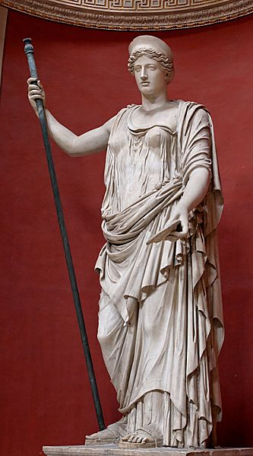
Η ΘΕΑ ΔΗΜΗΤΡΑ

